Slide 1
Эдвард Григ

Slide 2
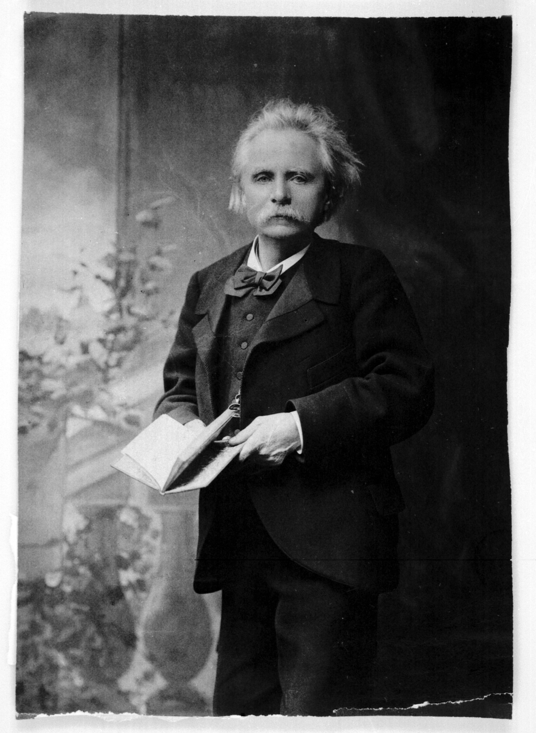
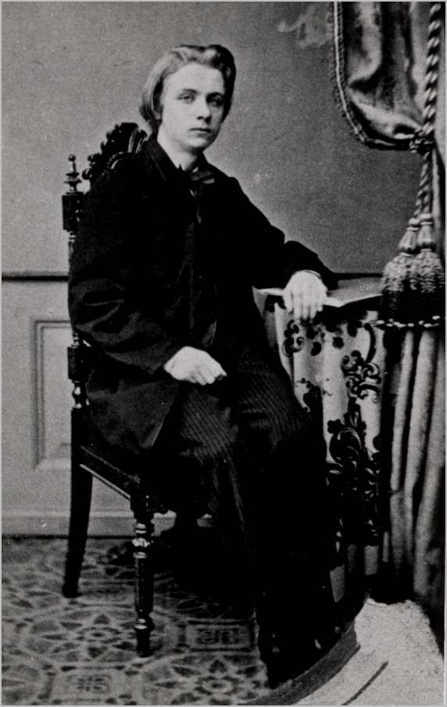
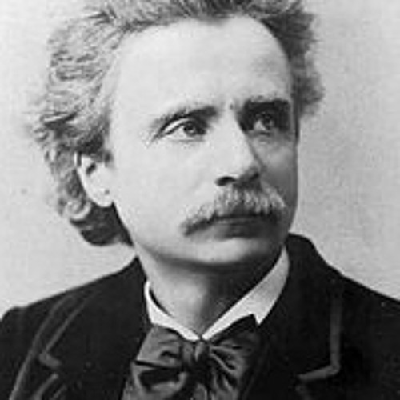

Slide 3
Эдвард Григ родился в городе Берген в 1843 году в состоятельной семье. Предки Грига переехали в Норвегию еще в 1770 году и с тех пор все старшие мужчины в семье исполняли обязанности британских вице-консулов. Дед и отец композитора, а также мать были отличными музыкантами; самого Грига впервые посадили за инструмент в 4 года. В 12 лет будущий «гений норвежского романса» написал свое первое произведение, а после завершения учебы в школе поступил в Лейпцигскую консерваторию, основанную самим Мендельсоном. Там он учился с 1858 по 1862 год.
В Лейпциге, где в это время жили Р. Шуман и И. Бах, Григ познакомился с творчеством таких гениальных композиторов, как Шуберт, Шопен, Бетховен, Вагнер, но все-таки более всех он выделял Р. Шумана. В его ранних произведениях чувствуется влияние этого композитора.
Начало творческого пути

Slide 4
В 1863 году Григ вернулся в родной город, но развивать успех и талант в маленьком Бергене было сложно, и он уехал жить и работать в Копенгаген. Именно там Григ начал задумываться о возрождении национальной скандинавской культуры. В 1864 году совместно с единомышленниками он основал общество «Эвтерпа», основной целью членов которого было знакомство норвежцев с произведениями скандинавских композиторов.
В это время музыкант активно работал и выпустил множество различных музыкальных произведений, в том числе и на сюжеты сказок Г. Х. Андерсена, Ан. Мунка и других.
В 1883 году Григу диагностировали туберкулез, сказался сырой и холодный климат Бергена. В этом же году от композитора ушла жена (отношения между ними усложнились после смерти от менингита их единственной дочери). Григ какое-то время жил один, но потом нашел в себе силы помириться с супругой и переехать жить на виллу Тролльхауген, построенную по его заказу и проекту.
В 1898 году им был организован фестиваль норвежской музыки в Бергене, который проводится и по сей день.
Умер композитор в 1907 году в своем родном Бергене от туберкулеза. Смерть была неожиданной, по всей Норвегии был объявлен траур. Похоронили Грига на берегу фьёрда, недалеко от его виллы, на лоне любимой им норвежской природы.

Slide 5
« В пещере горного короля»
Премьера данной пьесы состоялась 24 февраля 1876 году в Осле.
Композитор изображает две стихия-самого короля и его злые нравы. С помощью данной пьесы можно почувствовать дух норвежского народа.
Вначале звуки настороженны захватывающие дух, а затем стремительны.. Присуствует страх.
Темп пьсы от медленно к быстрему.
От Соло до вступление всего оркестра.

Slide 6
